Slide 1
NoteMasters
Timothy Hill, Daniel Peters

Slide 2
Das Team

Slide 3
Das Projekt
Notizentool
Erstellen von Notizen
Nutzer sollen sich registrieren können
Notizen sollen in Datenbank gespeichert werden.

Slide 4
Technologien
Projektmanagement
Github
Programmiersprachen
JavaScript
PHP
Frameworks & libraries
Jquery
Bootstrap
Datenbank
MySQL

Slide 5
Arbeitsablauf

Slide 6
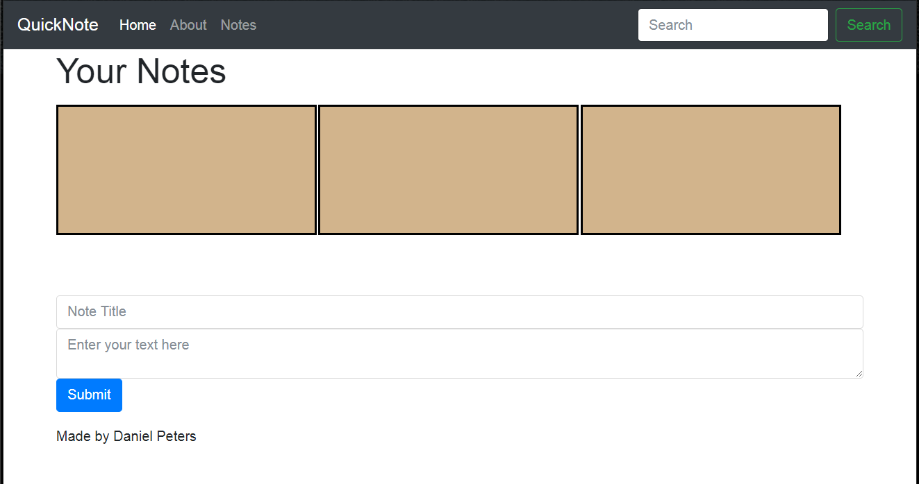
Das Tool

Slide 7
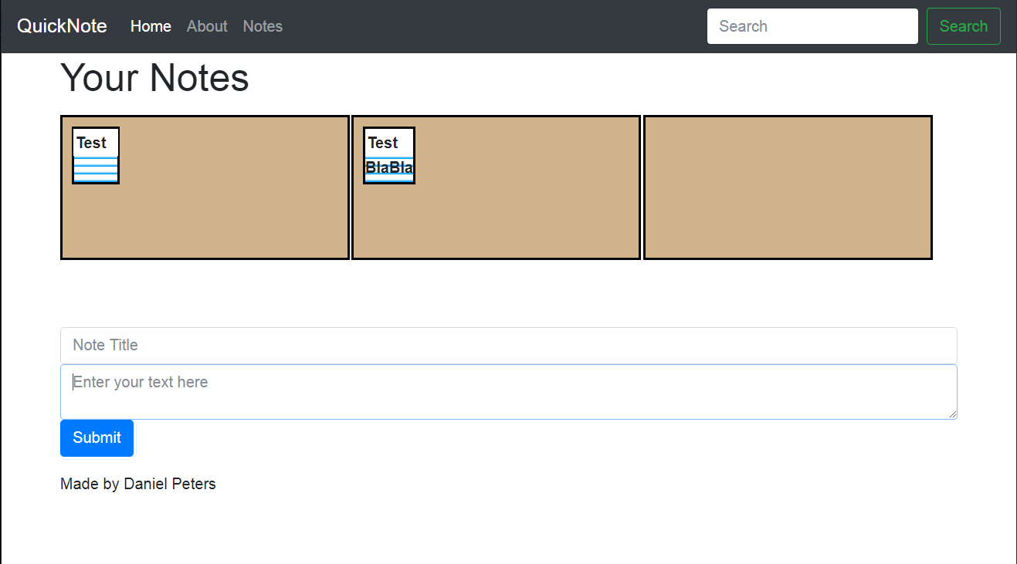
Das Tool

